Slide 1
Vyhledávání frazémů na základě anomálie v distribuci tvarů
Anna Dittrichová
Diplomový seminář
Vedoucí práce: Mgr. Dominika Kováříková, M.A., Ph.D.

Slide 3
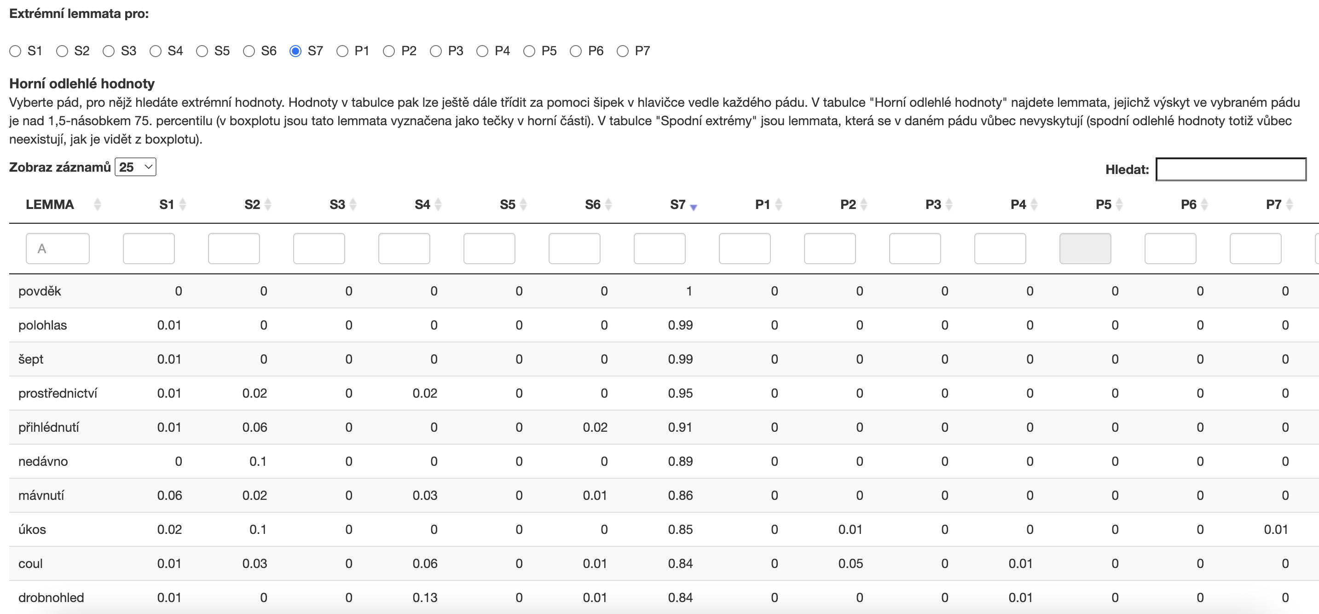

Slide 4
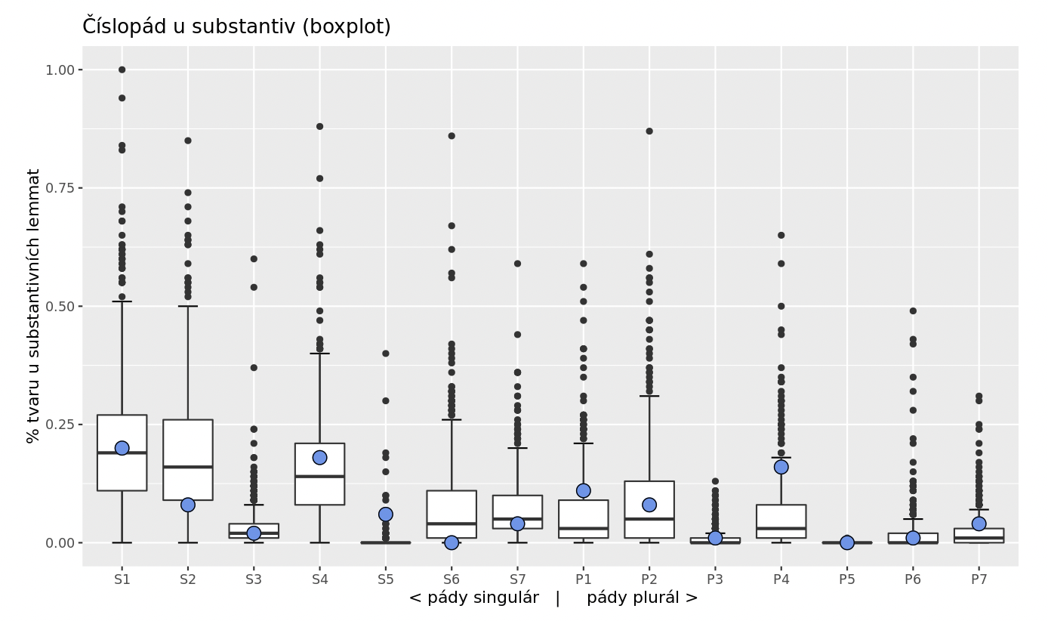
GramatiKat
panenka

Slide 5
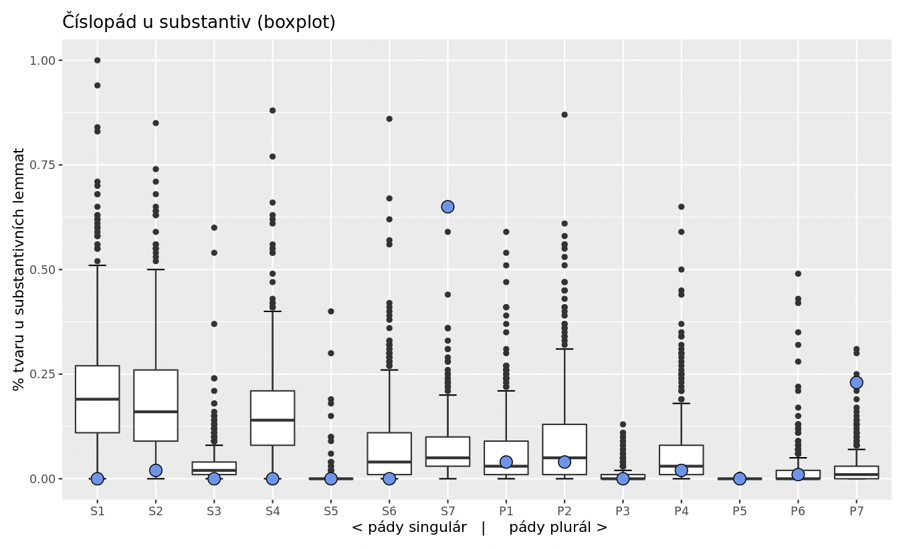
GramatiKat
brva

Slide 6
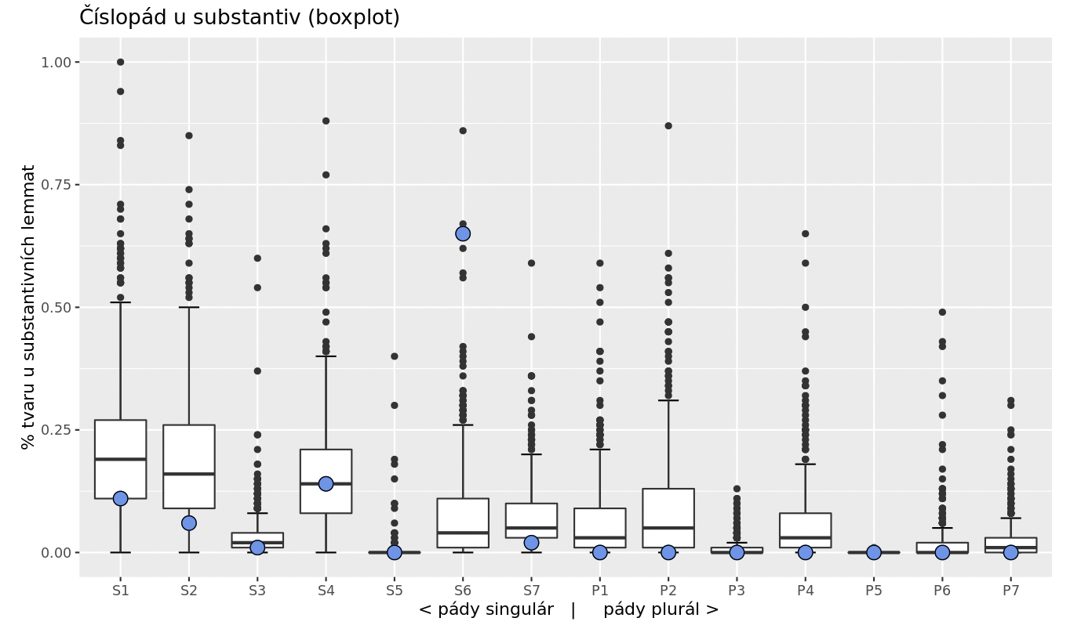
GramatiKat
srovnání

Slide 7
Cíl práce
vyhledat, analyzovat a klasifikovat frazémy na základě dat poskytovaných online aplikací GramatiKat, která dokáže identifikovat substantivní lemmata s anomální distribucí tvarů

Slide 8
Postup
frazémy, jejichž součástí je substantivum vykazující výrazně vyšší výskyt určitého tvaru, než je u českých substantiv běžné
syn2015
substantiva v singuláru
excerpce, klasifikace, srovnání jednotlivých pádů
? 20/50/100 prvních substantiv u každého pádu
kolokace, nástroj FRANTA (FRazémová ANotace a Textová Analýza)
porovnání s SSJČ, SČFI
Horní odlehlé hodnoty:
S1: 133
S2: 138
S3: 423
S4: 109
S5: 360
S6: 466
S7: 482

Slide 9
Ukázka – S4
dávat bacha
dávat na odiv
být na pováženou
na úkor
(čas) na rozmyšlenou

Slide 10
Očekávané výsledky
díky nové metodě vyhledávání frazémů by výsledkem mohly být nejen samotné frazémy, v některých případech dosud nezachycené ve frazeologických slovnících, ale i celé skupiny frazémů s podobnými vlastnostmi (spojení se stejnou předložkou, sémantická podobnost apod.)

Slide 11
Literatura
Frazeologie
ČECHOVÁ, Marie. Kulturní frazeologie v současné komunikaci. Naše řeč. 1993, 76(4), 179–183.
ČERMÁK, František a HOLUB, Jan. Syntagmatika a paradigmatika českého slova: Valence a kolokabilita. Praha: Karolinum, 2005. ISBN 80-246-0974-6.
ČERMÁK, František. Frazeologie a idiomatika: česká a obecná = Czech and General Phraseology. Praha: Karolinum, 2007. ISBN 978-80-246-1371-0.
ČERMÁK, František. Frazeologie a idiomatika: Jejich podstata a proměnlivost názorů na ně. Časopis pro moderní filologii. 2016, 98(2), 199–217.
ČERMÁK, František. Idiomatika a frazeologie češtiny. Praha: Univerzita Karlova, 1982.
ČERMÁK, František. Lexikon a sémantika. Praha: Lidové noviny, 2010. ISBN 978-80-7422-020-3.
ČERMÁK, František. Slovník české frazeologie a idiomatiky, 1–4. Praha, Leda.
JELÍNEK, Tomáš, KOPŘIVOVÁ, Marie, PETKEVIČ, Vladimír a SKOUMALOVÁ, Hana. Variabilita českých frazémů v úzu. Časopis pro moderní filologii. 2018, 100(2), 151–175.

Slide 12
Literatura
Gramatické profily, GramatiKat
KOVÁŘÍKOVÁ, Dominika. Sharing Data through Specialized Corpus-Based Tools: The Case of GramatiKat. Jazykovedný časopis. 2021, 72(2), 531–544. ISSN 0021-5597.
JANDA, Laura, LYASHEVSKAYA, Olga. Grammatical profiles and the interaction of the lexicon with aspect, tense, and mood in Russian. Cognitive linguistics 22. 2011, (4). DOI 10.1515/cogl.2011.027
Další literatura
BARTOŇ, Tomáš, CVRČEK, Václav, ČERMÁK, František, JELÍNEK, Tomáš a PETKEVIČ, Vladimír. Statistiky češtiny. Praha: Nakladatelství Lidové noviny, 2009. ISBN 978-80-7106-594-4.
BLATNÁ, Renata. Víceslovné předložky v současné češtině. Praha: Nakladatelství Lidové noviny, 2006. ISBN 80-7106-865-9.
HNÁTKOVÁ, Milena, JELÍNEK, Tomáš, KOPŘIVOVÁ, Marie, PETKEVIČ, Vladimír, ROSEN, Alexandr, SKOUMALOVÁ, Hana a VONDŘIČKA, Pavel. Lepší vrabec v hrsti nežli holub na střeše. Víceslovné lexikální jednotky v češtině: typologie a slovník. Korpus – gramatika – axiologie. 2018, 17(1), 3–22. ISSN 1804-137X.
KLÉGR, Aleš. Lexikální kolokace: základní přehled o vývoji pojetí. Časopis pro moderní filologii. 2016, 98(1), 95–103.

